Slide 1
MASTER DATA SYNCHRONISATION: THE FUTURE IN RETAIL
Dr. George Sarantavgas
Director, Standards & Solutions
GS1 Association Greece
21/06/2018

Slide 2
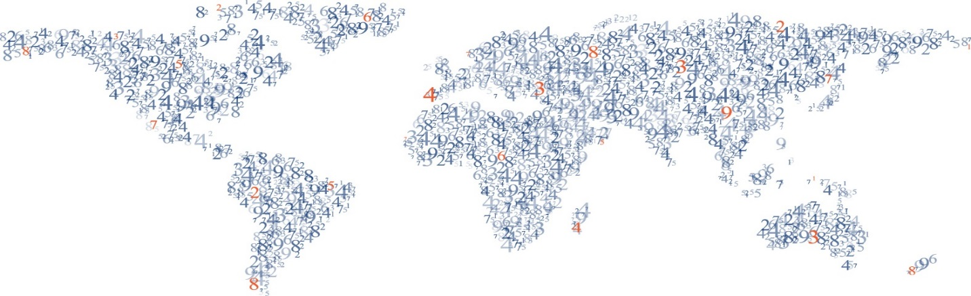









Ο Οργανισμός GS1
Διεθνής, μη κερδοσκοπικός οργανισμός, αναγνωρισμένος ως Μη Κυβερνητική Οργάνωση από τον ΟΗΕ.
Αναπτύσσει, κατευθυνόμενος από τα μέλη/χρήστες του, παγκόσμια πρότυπα και λύσεις για την αποτελεσματικότερη λειτουργία της εφοδιαστικής αλυσίδας στο σύνολό της.
Συνεργάζεται με διεθνείς οργανισμούς και φορείς

Slide 3
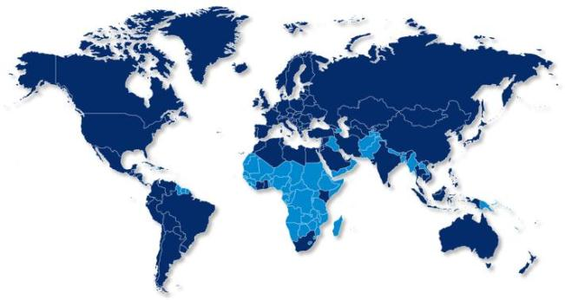
Ο Οργανισμός GS1 ανά τον κόσμο
  112 Οργανισμοί-Mέλη
  (ΜΗ κερδοσκοπικοί)
  > 2.700 εξειδικευμένο
  προσωπικό
  > 2.5 εκ. επιχειρήσεις-
  χρήστες
  > 6 δισ. συναλλαγές την
  ημέρα
Χώρες-μέλη του GS1
Χώρες-μη μέλη εξυπηρετούμενες από το Κεντρικό Γραφείο (Βρυξέλλες)

Slide 4
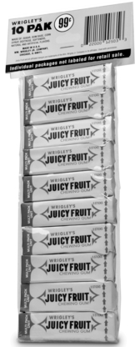


Πώς ξεκίνησαν όλα!
26 Ιουνίου 1974
Notes:
Beep! On 26 June 1974, a packet of chewing gum became the first Barcoded product to be scanned in store. Today, Barcodes play a crucial supply chain role, ensuring products hit retail shelves at the right times.

Slide 5



Σύστημα GS1
Ένα Ολοκληρωμένο Σύστημα Διεθνών Προτύπων,
που αποσκοπεί στη βελτιστοποίηση της εφοδιαστικής αλυσίδας, εκμεταλλευόμενο τα πλεονεκτήματα σύγχρονων τεχνολογιών.
Αναγνώριση
GS1 Identification Keys
Σήμανση
GS1 Barcodes
GS1 EPC/RFID
Επικοινωνία
GS1 EDI
GS1 GDSN
GS1 EPCIS
Μια ΚΟΙΝΗ & ΔΙΕΘΝΗΣ γλώσσα
για ΟΛΗ την εφοδιαστική αλυσίδα

Slide 6

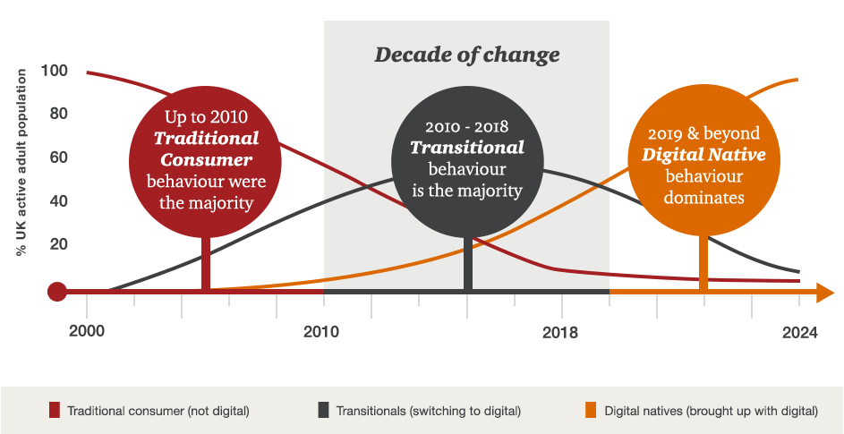
The Rise of Digital Consumers…

Slide 7
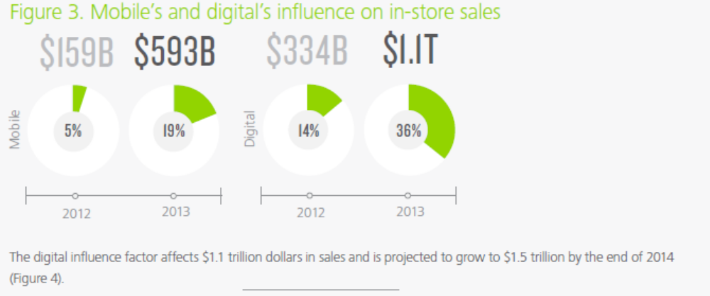
Επιρροή ψηφιακής τεχνολογίας για αγορές εντός καταστημάτων
* Μελέτη της Delloitte 2014 για την Αμερικανική αγορά

Slide 8

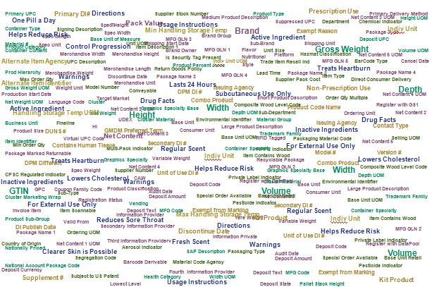

Ανάγκη καταναλωτή: Περισσότερες πληροφορίες
Product Identification
Images
POG
Beauty
eCom
Fact Panel
Case
Weights & Measures
Ingredients
Other Digital Assets
Video
Multi-Media
Documents
Artwork
Drug Fact Panel
Regulatory
E-Content/ Marketing
Sustainability
Ordering
Usage/ Preparation

Slide 9





Ανάγκη Προμηθευτή & Λιανέμπορου: Διαχείριση πολλαπλών πληροφοριών χωρίς αύξηση χρόνου και κόστους
Χωρίς συγχρονισμό δεδομένων…
*Πηγή: Accenture & GCI/Cap Gemini
Λάθος: 30% των δεδομένων
Διόρθωση: $60-$80/λάθος
Καθαρισμός: 25 λεπτά/SKU/χρόνο
Διαφορές
Καταλόγων*
Λάθη
Τιμολόγησης*
Λάθη: 60%
Κόστος: 43% διαφορά κόστους
Διόρθωση: $40 - $400
Χαμένες
Ευκαιρίες
Πώλησης*
Είσοδος νέου προϊόντος:
Μ.Ο 4 εβδομάδες
Χαμένες Πωλήσεις: 3.5% λόγω λανθασμένων δεδομένων

Slide 10
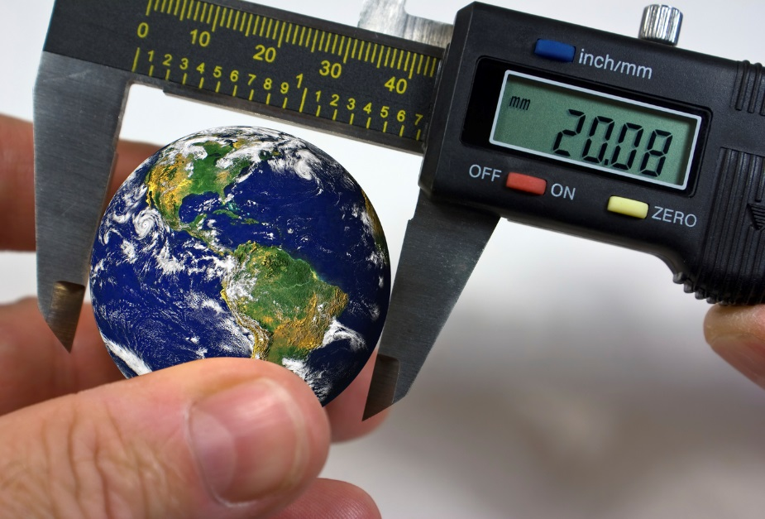
GDSN – Νέοι τρόποι συνεργασίας μεταξύ των επιχειρήσεων
Η επιτυχημένη συνεργασία των επιχειρήσεων, απαιτεί την κοινή χρήση σωστών & ορθά κατηγοριοποιημένων πληροφοριών σχετικά με τα προϊόντα
Το GS1 Global Data Synchronisation Network (GDSN) επιτρέπει στις συνεργαζόμενες επιχειρήσεις να έχουν πάντα τις ίδιες πληροφορίες στα συστήματά τους (ERPs, MRPs κλπ).
Οποιαδήποτε αλλαγή γίνεται από μια επιχείρηση, είναι αυτόματα κοινοποιήσιμη και στους συνεργάτες της. Υλοποιείται μέσω ηλεκτρονικών καταλόγων που ονομάζονται Data Pools

Slide 11
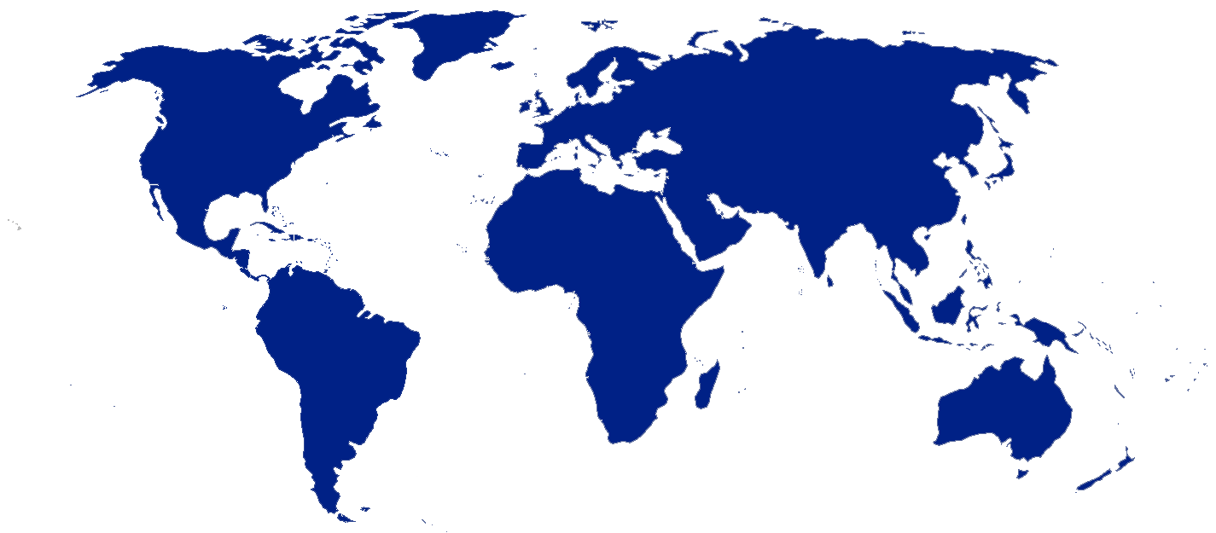


Global Data Synchronization Network
ΗΠΑ
Καναδάς
Αυστραλία
Ηνωμενο Βασίλειο
Γαλλία
Ολλανδία
Σουηδία
Βέλγιο & Λουξεμβούργο
Μεξικό
Κίνα
Ισπανία
Πορτογαλία
Τουρκία
Ιρλανδία
Αργεντινή
Ουγγαρία
Κροατία
Βραζιλία κα...

Slide 12



Data Pool: Πώς λειτουργεί
Data Supplier
Ο προμηθευτής “Data Supplier”, δηλαδή οποιαδήποτε επιχείρηση παράγει, εμπορεύεται ή διακινεί προϊόντα, καταχωρεί δεδομένα για τα προϊόντα και την επιχείρησή του στο DataPool.
DataPool
Ο αποδέκτης “Data Recipient”, δηλαδή ο λιανέμπορος, χονδρέμπορος ή και διακινητής, αντλεί δεδομένα που τον ενδιαφέρουν.
Data Recipient

Slide 13
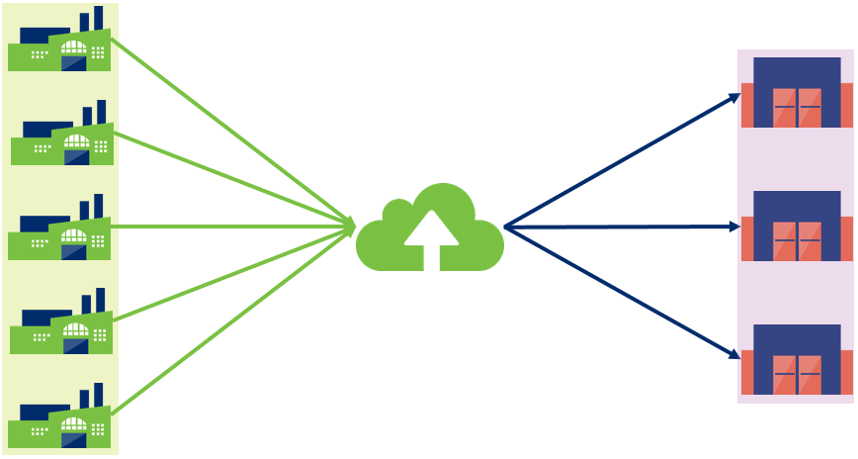


GDSN: Πώς λειτουργεί
Global Data Synchronization Network
Data Recipient
Global Registry™
Data Supplier
Notes:
Μέσω του GS1 GDSN (Global Data Synchronization Network), οι χρήστες συνδέονται με το GS1Global Registry®, ένα είδος διεθνούς ηλεκτρονικού καταλόγου με τα περιεχόμενα όλων των συνδεδεμένων datapools, που σήμερα περιλαμβάνει πάνω από 15.000.000 κωδικούς προϊόντων και χρησιμοποιείται από περίπου 25.000 επιχειρήσεις στον κόσμο.

Slide 14

HellaSync – Η Καινοτομία στον
Τομέα των Τροφίμων
Καταχώρηση Στοιχείων:
Brand (GS1 Κωδικοί GTIN, Όνομα, περιγραφή, Target Market κλπ.)
Marketing (μηνύματα, επισημάνσεις κλπ.)
Συσκευασία (τύπος, διαστάσεις κλπ.)
Χαρακτηριστικά Προϊόντων (Προωθητικές ενέργειες, οδηγίες χρήσης, target ages κλπ.)
Τιμές, Εκπτώσεις, Φορολογική Επιβάρυνση κλπ.
Διατροφική αξία, συστατικά κ.α
Είδος GS1 Barcode επί των συσκευασιών & άλλες ειδικές σημάνσεις
Προωθητικές πληροφορίες
Οδηγίες Μεταφοράς και Αποθήκευσης

Slide 15
GDSN: Στατιστικά Στοιχεία
Το GDSN σήμερα*:
34 Data Pools πιστοποιημένα από το GDSN
Περισσότεροι από 23.000.000 κωδικοί προϊόντων
καταχωρημένοι στο Global Registry
Περισσότερες από 45.000 επιχειρήσεις – χρήστες
*Στοιχεία Ιανουάριος 2016

Slide 16






















Ενδεικτικοί χρήστες/Λιανέμποροι USA

Slide 17
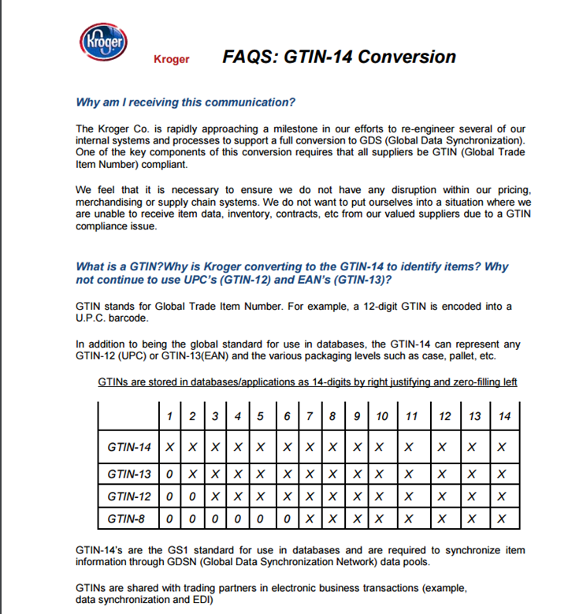
Απαιτήσεις Λιανέμπορων

Slide 18
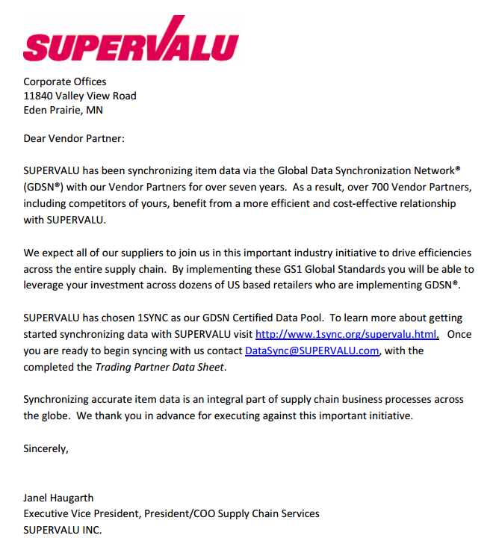

Απαιτήσεις Λιανέμπορων

Slide 19
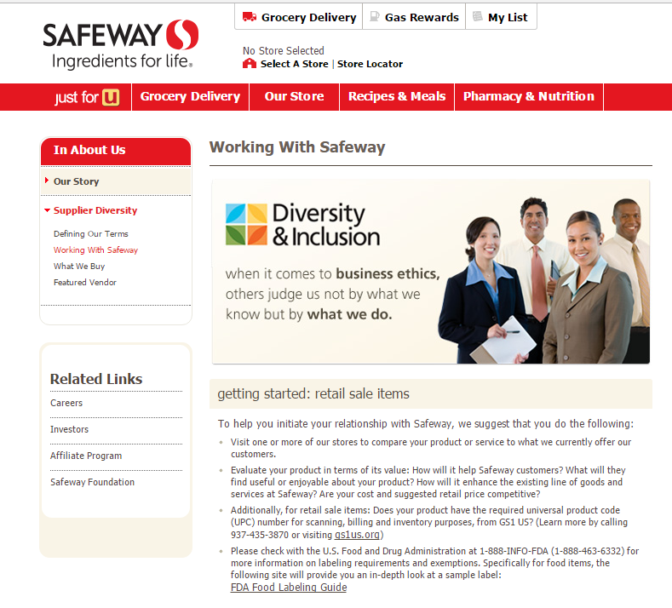
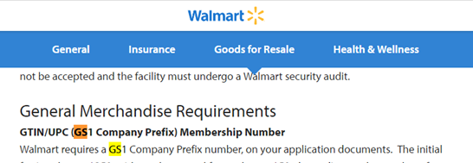
Απαιτήσεις Λιανέμπορων

Slide 20



























Ενδεικτικοί χρήστες Παγκοσμίως

Slide 21
Πλεονεκτήματα GDSN
Πλευρά Προμηθευτή
Η είσοδος προϊόντος στο ράφι μειώνεται κατά Μ.Ο 2-6 εβδομάδες
Η διαχείριση προϊόντων βελτιώνεται κατά 67%
Τα λάθη κατά την πώληση μειώνονται κατά Μ.Ο από 25% - 55%
Πλευρά Ζήτησης (π.χ. Retailer)
Οι παραγγελίες και η διαχείριση των προϊόντων βελτιώνεται κατά 50%
Ο χρόνος Data management μειώνεται κατά 30%
Βελτίωση της διαθεσιμότητας στο ράφι, με out-of-stock τεμάχια μειώνεται από 8% έως 3%

Slide 22



Το ελληνικό Data Pool
Δημιουργήθηκε από τον
GS1 Association Greece
GDSN Certified Platform
Πεδία για την εναρμόνιση με τον ΕΚ 1169/2011
Δωρεάν Υπηρεσία
  Για περισσότερες πληροφορίες :
  www.hellasync.org

Slide 23
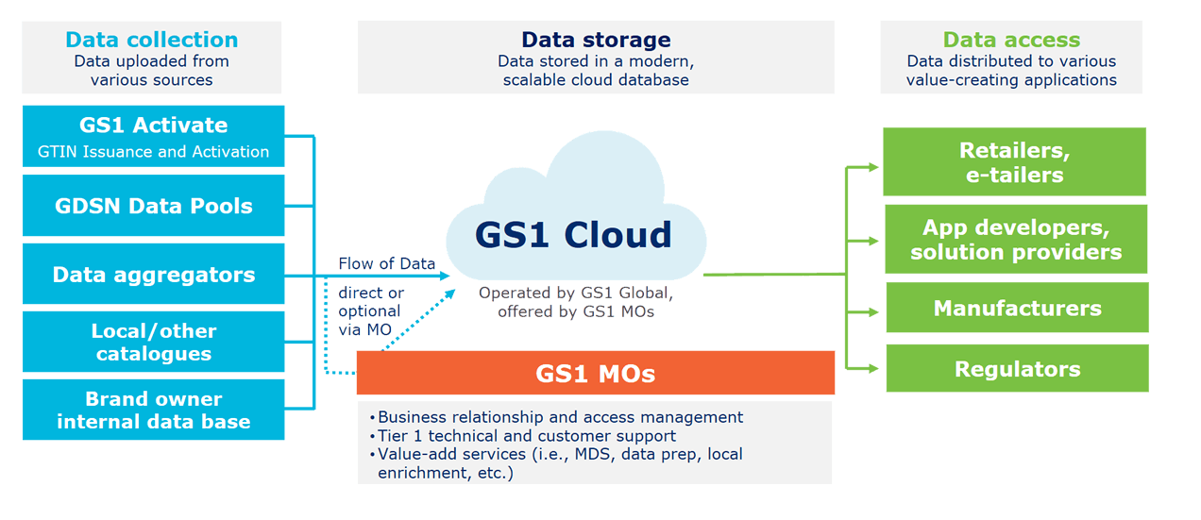
2018: GS1 Cloud

Slide 24




GS1
‘We believe in the power of standards
to transform the way we work and live’

Slide 25

GS1 Association Greece
Δρ. Γεώργιος Σαρανταυγάς
Director, Standards & Solutions
Αλεξιουπόλεως 32,
16452
Αργυρούπολη
T 210 99 04 260
F 210 99 04 271
Ε1 g.sarantavgas@gs1greece.org
E2 tech.support@gs1greece.org
E3 hellasync@gs1greece.org
www.gs1greece.org

